Slide 1
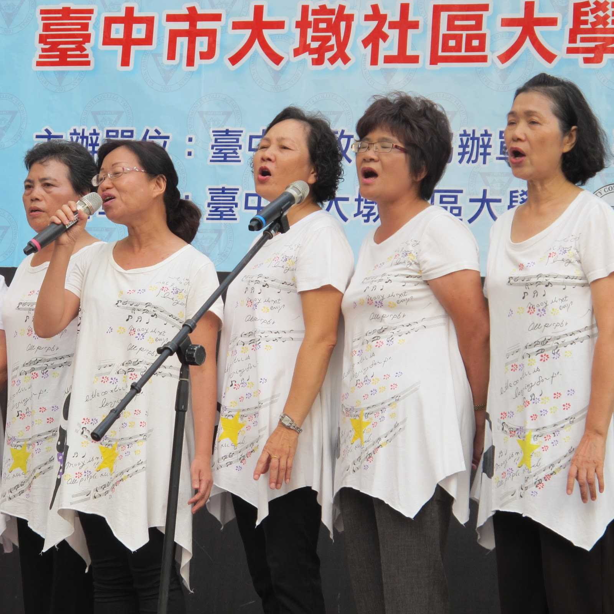
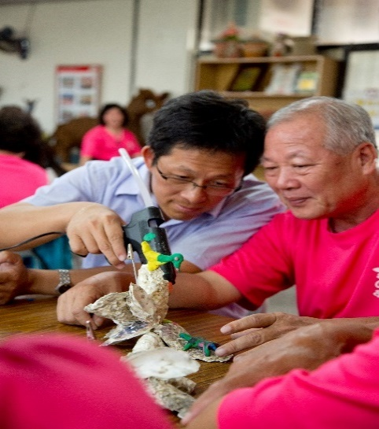
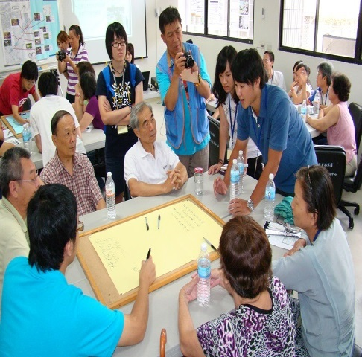
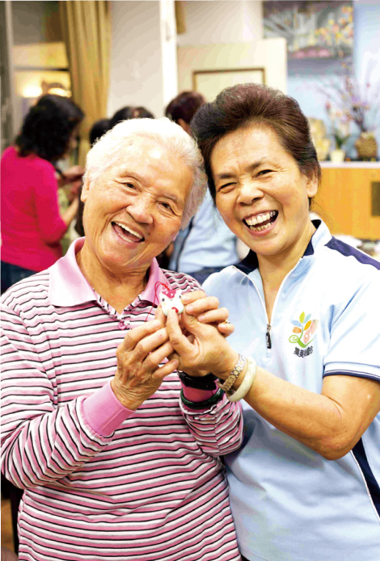

終身學習法部分條文修正草案
行政院第0000次院會
教育部
106年12月28日

Slide 2

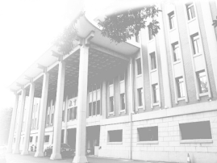
修正草案重點
明定社區大學 相關規範另以 法律定之
(修正條文第10條)
增列直轄市山地 原住民區公所依 其組織法規設立 社教(文化)機構
(修正條文第8條)
修正終身學習 機構種類，明定社區大學為終身學習機構之一
(修正條文第4條)
推動社區大學專法制定
完備終身學習相關規定
朝向尊重多元 文化及去標籤化修正以弱勢族群形容特定對象
(修正條文第7條及第20條)
修正各級政府 亦應積極推動 政府機構建立 員工學習制度
(修正條文第18條)
明定終身學習 機構專業人員 得由各中央目的 事業主管機關 訂定認證辦法
(修正條文第15條)

Slide 3

打造終身學習社會
促進全民終身學習
Goal
Goal
Goal
永續
精緻
公義
Goal
創新
終身學習社會

